Slide 1
04 · 张林峰 · 无尽前延（Endless Frontier）
洞察：科学后训练的价值在于把 AI 嵌入真实理论计算与科研协作，而非停留在通用对话能力。
一句话判断：无尽前延（Endless Frontier） 无尽前延——AI4Science 转向 Science4AI，主张以 Coding/科研驱动的后训练 Scaling 比自然语言预训练更能高效提升智能。
01 定位澄清
02 LQCD 真实理论研究小时级加速
03 区分奥赛能力与研究能力
产品叙事上应区分「科研自动化」与「模型自改进」
• 强调 Auto-Research 覆盖面更广，AI4AI 只是其中组成部分而非全部
• 科学后训练目标是让 AI 参与真实理论研究与科研流程，而非仅做模型自改进脚本
垂直科学 Agent 应打通「拟合-重整化-延拓」等学科流水线，并用与专家结果对齐的图线证据证明可信，而不只做文献问答。
• 面向高能物理格点量子色动力学（LQCD），从准 TMD 波函数提取 Collins-Soper kernel
• 自动完成拟合、重整化、延拓等多步复杂流程，并由领域专家背书验证
• 从工程加速走向驱动科学发现：验证全 b⊥ 联合拟合模型有效性，扩展提取范围
科学后训练数据飞轮必须解决「高难度可规模化」供给
• 发布面向物理/化学/生物专家级推理的 FrontierScience Benchmark
• 拆分 Olympiad 与 Research 两档：竞赛解题能力上升快，真实研究能力仍显著落后
• 提出高质量科学数据四大要求：正确、难度大、规模化、多样化；任务越难，可出题解题的人越少
关键指标对比与提升
Olympiad 顶尖
Research 顶尖
SciMaster
低端模型 Research 接近
科学软件加速与多智能体科研演化
科学软件加速与多智能体科研演化
区分奥赛能力与研究能力
区分奥赛能力与研究能力
关键能力
区分奥赛能力与研究能力
关键能力
关键能力
约 77.1%
约 25.2%
相对传统周期约 120x~360x 加速
0.4%
对约 200 个科学软件实现约 300 倍加速
覆盖 2000+ 任务
启示要点：科学后训练的价值在于把 AI 嵌入真实理论计算与科研协作，而非停留在通用对话能力；用 FrontierScience 等研究级评测牵引数据与训练，才能缩小「会考试」与「会研究」的鸿沟；
来源：https://yunqi.aliyun.com/2026/session?agendaId=123 · Talk 04 张林峰

Slide 2
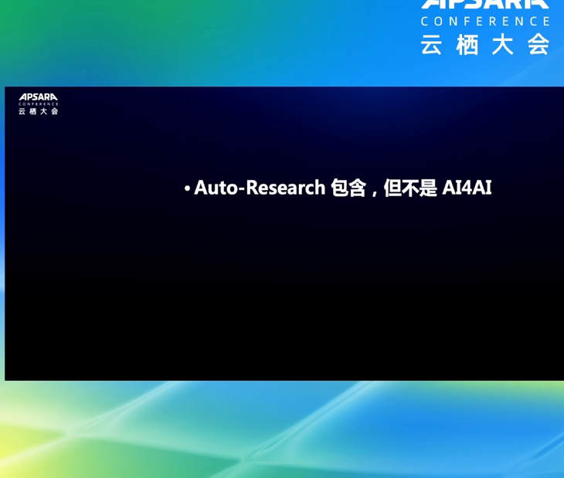
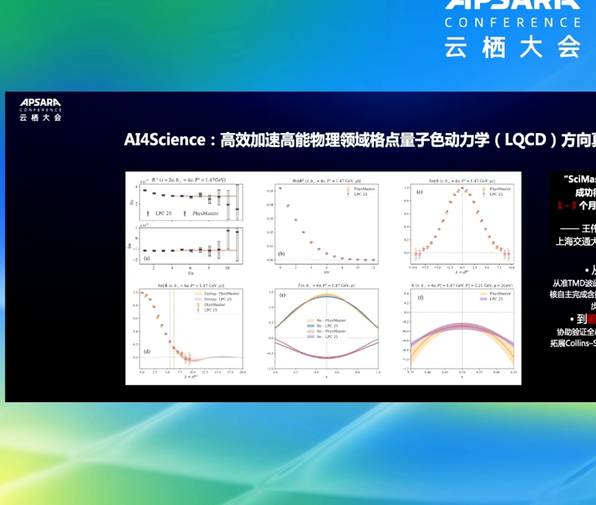
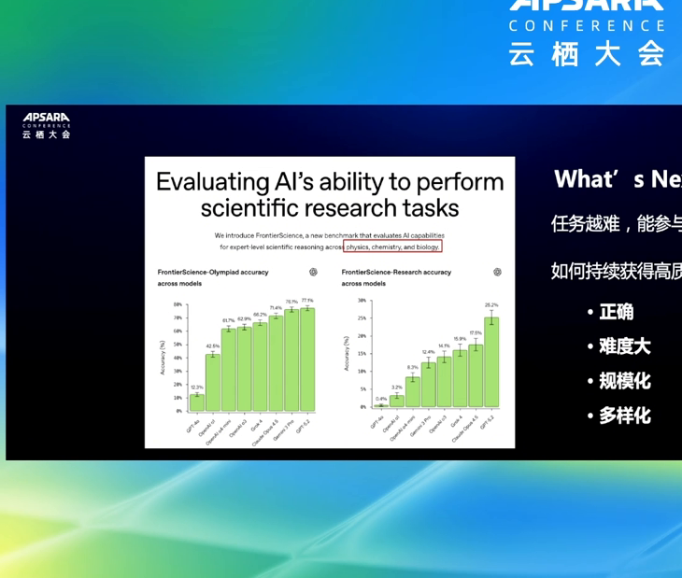
04 · 张林峰 · 无尽前延（Endless Frontier）
数据佐证｜官方回放截图
定位澄清
SciMaster 约 6 小时得到原先 1~3 个月严谨计算结果 · Collins-Soper kernel 提取范围扩展至 b⊥=1 fm
Olympiad 顶尖约 77.1% · Research 顶尖约 25.2%
定位澄清：Auto-Research 包含但不是 AI4AI
SciMaster：LQCD 真实理论研究小时级加速
FrontierScience：区分奥赛能力与研究能力
截图裁自云栖大会官方回放幻灯主体，作指标与结论佐证。

